Slide 1
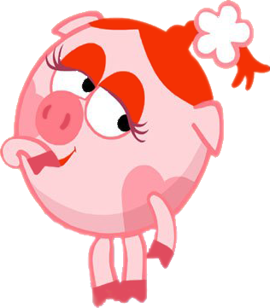
Умники и умницы 3-В класс
Тема: «Обучение поиску закономерностей».
Презентацию подготовила :
Селегень Оксана Алексеевна

Slide 2
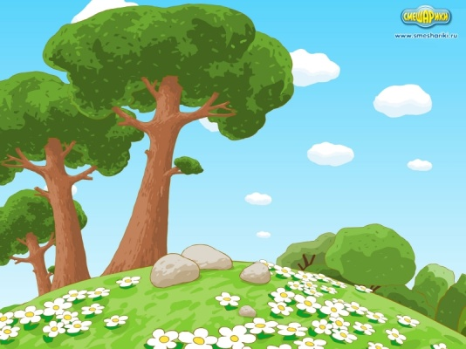
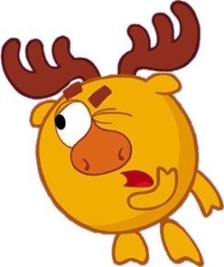
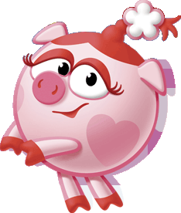
Разминка
Кто это? Что это?
Человек, который что-нибудь сторожит, охраняет?
Сторож

Slide 3
Разминка
Кто это? Что это?
Маленькая, красивая частичка снега?
Снежинка

Slide 4
Разминка
Житель Цветочного города, побывавший на Луне?
Кто это? Что это?
Незнайка

Slide 5
Разминка
Кто это? Что это?
Птица, родственница воробья, умеющая «шить»?
Ткачик.

Slide 6
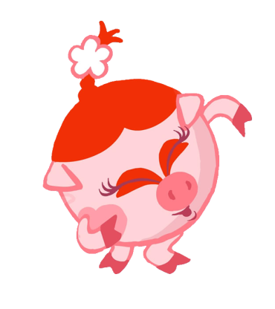
Разминка
Кто это? Что это?
Насекомое, живущее в улье?
Пчела.

Slide 7
Разминка
Кто это? Что это?
К – согласный звук, О - ……?
Гласный.

Slide 8
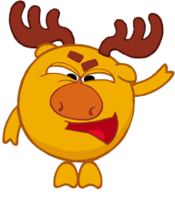
Разминка
В семье двое детей. Саша – брат Жени, но Женя Саше не брат. Может ли так быть? Кто Женя?
Кто это? Что это?
Да, может, если Женя – сестра.

Slide 9
Разминка
Кто это? Что это?
У жука три пары ног. Сколько всего ног у жука?
6

Slide 10
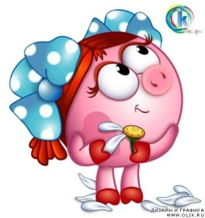
Разминка
В семье четверо детей: сестёр столько же, сколько братьев. Сколько сестёр в семье?
Кто это? Что это?
2

Slide 11
Разминка
У Иванушки - дурачка были три брата и три сестры. Сколько в семье мальчиков?
Кто это? Что это?
4

Slide 12
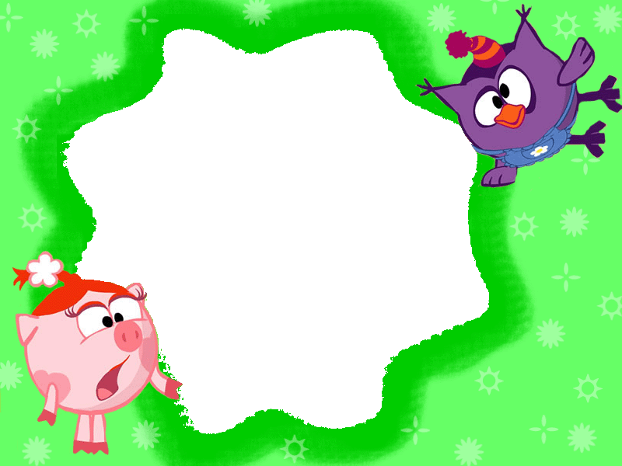
Запомни увиденные изображения и нарисуй как можно точнее.

Slide 13
Запомни увиденные изображения и нарисуй как можно точнее.

Slide 14
Проверь

Slide 15
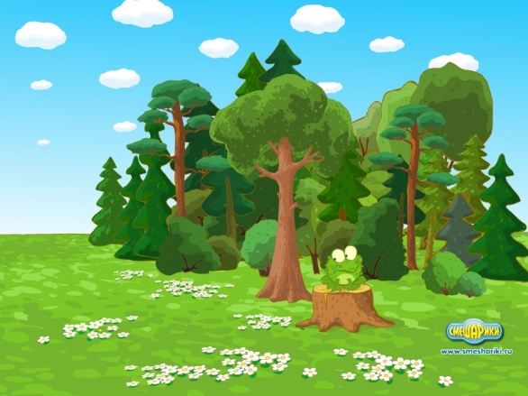
Впиши недостающее число.
1
2
3
2
3
3
5
3
?
6

Slide 16
На доске цветными мелками написаны слова:
У синего и белого слов одинаковая первая буква, у белого и красного – вторая. Раскрась каждое слово нужным цветом.
МОРЕ
МАЧТА
КАНАВА

Slide 17
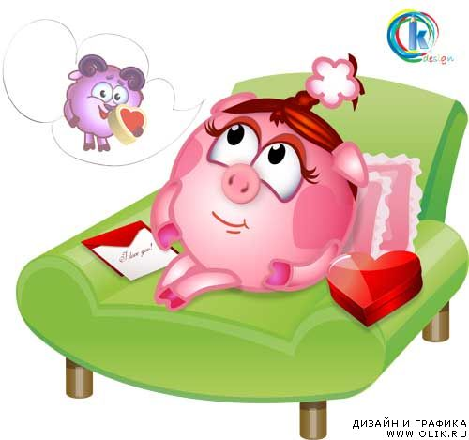
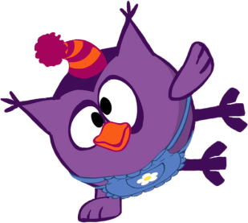
Догадайся, какие слова вписаны в окружности. В каждом из них пропущены по 2 буквы, и запись может быть сделана по часовой стрелке или против. Чтобы чуть-чуть облегчить задание, предлагается код в виде загадки.
Что лежит в твоей кровати под одеялом на матрасе?
«Должность» повелительницы снегов из сказки Андерсена?
С
Т
О
К
О
Ы
Р
А
Р
Н
В
О
П
Я
Л
Е

Slide 18
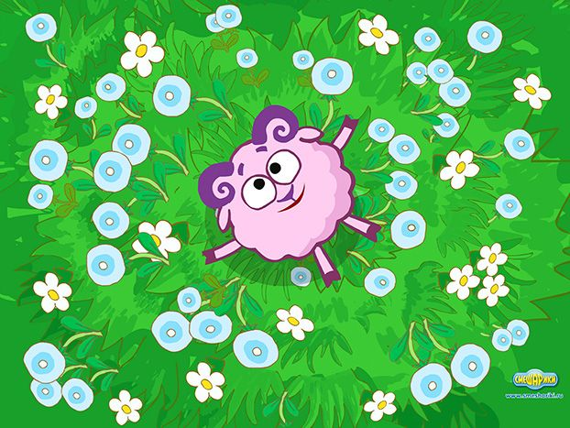
Впиши число вместо вопросительного знака?
?
15
6
5
4
16
7
3
18
4
9
6
5

Slide 19
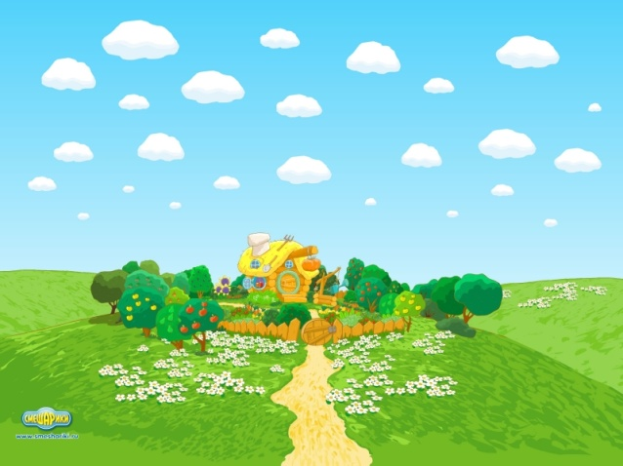
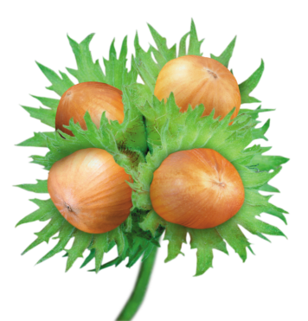
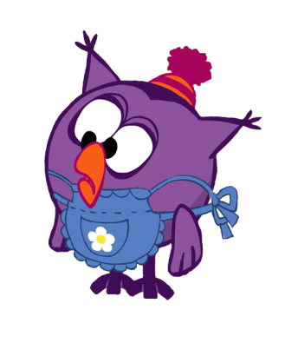
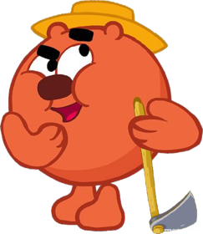
У Антона было 5 орехов. Один орех он отдал брату Никите, у которого тоже были орехи. После этого у братьев орехов стало поровну. Сообрази, сколько орехов было у Никиты сначала.
?
=
3

Slide 20
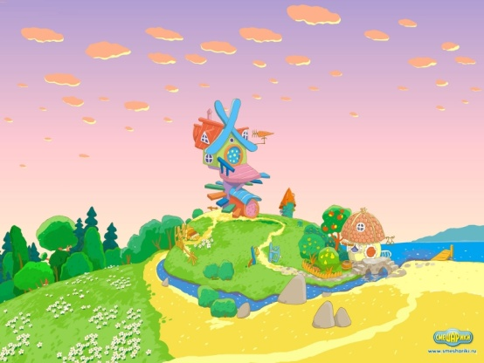
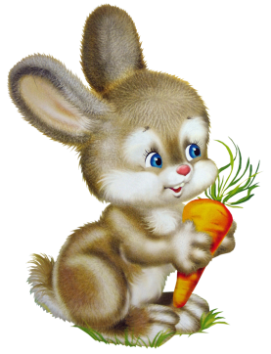
Найди общее окончание для этих слов.
СТ
Б
Ш
Г
Л
Ч
М
З
СП
П
С
. . . .
АЙКА

Slide 21
В семье трое детей: Женя, Валя и Саша – два мальчика и одна девочка. Среди имён Женя и Валя есть имя одного мальчика. Среди имён Саша и Женя тоже есть имя одного мальчика. Как зовут девочку?
Женя

Slide 22
Катя, Маша, Нина и Лиза читают разные книги. В одной книге стихи о природе, в другой – рассказы о спорте, в третьей – фантастический роман, в четвёртой – рассказы о природе. Нина и Катя читают о природе, Нина и Лиза – рассказы. Напиши, кто какие книги читал.
 | Стихи о природе | Рассказы о спорте | Фантастический роман | Рассказы о природе
Катя
Маша
Нина
Лиза
+
+
+
+
+
+

Slide 23
Выбери нужную фигуру из 6 пронумерованных.
1

Slide 24
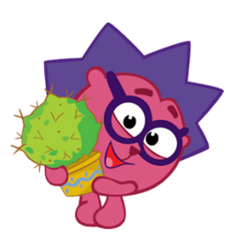
Молодцы!

